Slide 1
【第三只眼】计划

Slide 2

战略目标
  产品培训体系
增加用户粘性与互动
增加模板堂品牌影响力
当用户有需求的时候，首先想到我们
代替“官方”给用户更好的服务

Slide 3
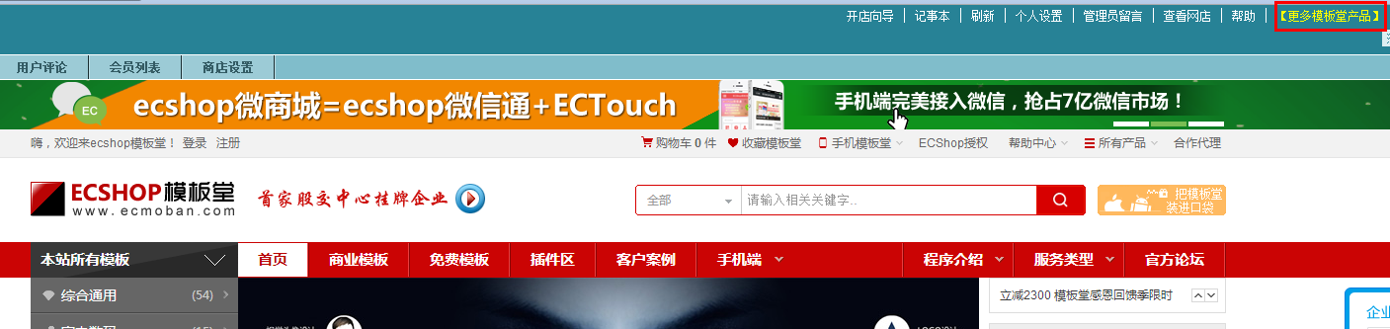
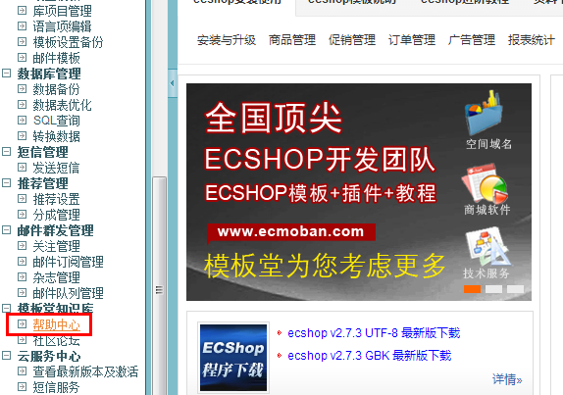
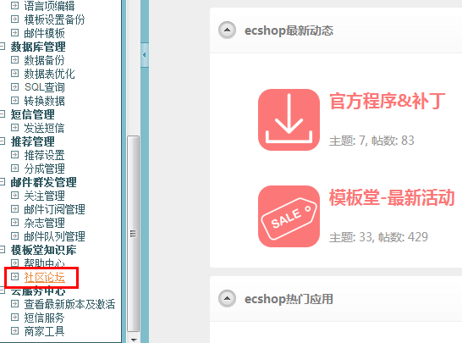
战略步骤
第一步，改造我们优质的收费用户，以及海量的免费用户的后台，让他们的后台有我们模板堂的信息可以查阅，并且有教程可以浏览。
  产品物料支持
天拓智投，搜索营销智能解决方案领导者

Slide 4
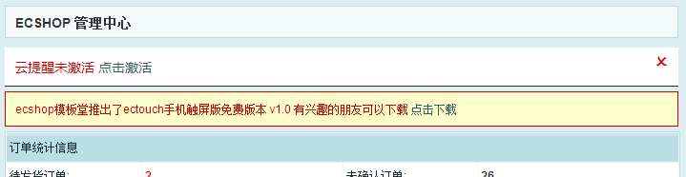
战略步骤
第二步，从云到端的方式，让我们的用户是定期接收到类似于优惠活动的信息，也可以关闭，并且可以主动取消订阅
  产品物料支持
这步可以稍后进行，但是需要先布局好端口
天拓智投，搜索营销智能解决方案领导者

Slide 5
任务分配
  产品培训体系
模板部：
http://www.ecmoban.com/goods-201.html以及之后的38款商业模板
http://www.ecmoban.com/goods-203.html以及之后的35款免费模板
务必加好“第三只眼”
（时间节点：9月8日 负责人：付玉佩）

Slide 6
任务分配
  产品培训体系
售后部：
所有新购客户的模板，确认增加了“第三只眼”，并且测试流程里加入这一条
（负责人：杨尧）

Slide 7
任务分配
  产品培训体系
小程：
将修复好的模板，上传至官方论坛，单独模板包，整站模板包都需要，整站包我们考虑避免分卷形式，整理一个excel文档，统计更新流程。
（负责人：小程）
1，去掉10元认证
2，分卷变成一个
3，一般的版块不能获得金币，灌水区才能获得金币

Slide 8
客户测试
  产品培训体系
http://218.244.142.141/admin/index.php
admin admin123

Slide 9
链接
  产品培训体系
教程
http://www.ecmoban.com/ecshop.html
ecshop模板堂
http://www.ecmoban.com
ecshop介绍
http://www.ecmoban.com/ecshop_jieshao.html

